Slide 1
RENDICIÓN DE CUENTAS 2023
KARINA VALENZUELA
VOCAL GAD SAN ANTONIO DE PICHINCHA

Slide 2
COMISIÓN DE ORDEN Y SEGURIDAD
LÍNEA BASE:
SITUACIÓN INICIAL | TRABAJOS REALIZADOS
SIN INFORMACIÓN INICIAL DE LA COMISIÓN. | PEDIDO DE INFORMACIÓN A LA NUEVA ADMINISTRACIÓN.
ENTES DE SEGURIDAD SIN COORDINACIÓN | SE REALIZA LA COORDINACIÓN CON: POLICÍA NACIONAL TENENCIA POLÍTICA AMT COLECTIVO DE SEGURIDAD COMITES DE SEGURIDAD
BARRIOS SIN ORGANIZACIÓN – COMITES DE SEGURIDAD | LEVANTAMIENTO DE INFORMACIÓN CON LOS COMITÉS DE SEGURIDAD
DESCONOCIMIENTO DE PROYECTOS DE SEGURIDAD PARA DAR SEGUIMIENTO. | ELABORACIÓN DE DOS PROYECTOS DE SEGUIDAD.

Slide 3
COMISIÓN DE ORDEN Y SEGURIDAD
LÍNEA BASE:
No. | BARRIOS
1 | Santa Clara
2 | Equinoccial
3 | Santo Domingo Bajo.
4 | La Marca
5 | San Francisco
6 | Comunidad Mitad del Catequillá
7 | Alcantarillas
8 | Virgen del Pilar

Slide 4
COMISIÓN DE ORDEN Y SEGURIDAD
GESTIÓN REALIZADA:
REUNIÓN CON COMITÉS DE SEGURIDAD
COORDINACIÓN CON LA CONCEJAL DEL QMQ – RESPONSABLE DE SEGURIDAD
LEVANTAMIENTO DE PROBLEMÁTICAS DE INSEGURIDAD DE SAP
MESAS DE TRABAJO INTERINSTITUCIONAL
COORDINACIÓN PARA EJECUCIÓN

Slide 5
COMISIÓN DE ORDEN Y SEGURIDAD
GESTIÓN REALIZADA:
PROBLEMÁTICAS DE INSEGURIDAD | GESTIÓN REALIZADA
REHABILITACIÓN DE LA UPC DE RUMICUCHO Y ASIGNACIÓN DE EFECTIVOS POLICIALES | VISITA DE DELEGADOS DE LA SECRETARIA DE SEGURIDAD DEL DMQ A FIN DE EVIDENCIAR LOS DAÑOS DE LA INFRAESTRUCTURA Y APOYAR EN SU RECUPERACIÓN. APOYO EN MINGAS DE RECUPERACIÓN LA UPC DE REMICUCHO. EN EL MES DE JULIO 2023 SE REALIZA LA REINNAGURACIÓN DE LA UPC DE RUMICUCHO. LA POLICÍA NACIONAL MANIFESTÓ QUE A LA PARROQUIA DESTINARÍAN 22 EFECTIVOS POLICIALES, PARA CONTRARESTRAR LA DELICUENCIA DE LA PARROQUIA.
COMITÉS DE SEGURIDAD | LA PARROQUIA DE SAN ANTONIO DE PICHINCHA, NO CONTABA CON UNA DEPURACIÓN DE LOS COMITÉS DE SEGURIDAD CONFORMADDOS. SE SOLICITÓ A LOS DIFERENTES MIEMBROS DE LOS COMITES ENTREGUEN EL ACTA DE CONFORMACIÓN PARA DETERMINAR LEGALIDAD DE CONFORMACIÓN.

Slide 6
COMISIÓN DE ORDEN Y SEGURIDAD
GESTIÓN REALIZADA:
ALARMAS COMUNITARIAS | DE LOS OCHO COMITES DE SEGURIDAD CONFORMADOS, LAS ALARMAS POR PARTE DEL MDMQ FUERON ENTREGADOS UNICAMENTE A DOS BARRIOS. LOS 6 BARRIOS RESTANTES QUE TENÍAN QUE RECIBIR LAS ALARMAS NO FUERON ENTREGADAS. SE ASISTIÓ A REUNIONES EN LA ADMINISTRACIÓN ZONAL LA DELICIA PARA GESTIONAR QUE SE ENTREGUEN LAS ALARMAS COMUNITARIAS, SIN EMBARGO, DEBIDO A PROBLEMAS CONTRACTUALES DEL PROVEEDOR DE ALARMAS CON EL MUNICIPIO DE QUITO, ÉSTAS FUERON ENTREGADAS PAULATINAMENTE, EN EL ÚLTIMO TRIMESTRE DEL AÑO 2023.
LIBADORES Y CONSUMO DE ALCOHOL | SE IDENTIFICÓ LOS LUGARES TOMADOS POR LOS LIBADORES: PARQUE CENTRAL DE SAN ANTONIO DE PICHINCHA. PARQUE UNASUR. PARQUE ARENAL. AV. EQUINOCCIAL CARTÓDROMO COLISEO DE LA PARROQUIA DE SAP. CERRO CATEQUILLA. CON POLICÍA NACIONAL, TENENCIA POLÍTICA, SECRETARÍA DE SEGURIDAD, COLECTIVO DE SEGURIDAD SAN ANTONIO SAP, Y COMUNIDAD, SE REALIZARON PLANTONES DE SEGURIDAD A FIN DE RECUPERAR LOS ESPACIOS PÚBLICOS.

Slide 7
COMISIÓN DE ORDEN Y SEGURIDAD
GESTIÓN REALIZADA:
SUBSTANCIAS SUJETAS A FISCALIZACIÓN | EXISTENCIA DE MICROTRÁFICO. CONTRABANDO DE CIGARRILLOS.
ESPACIOS SIN ILUMINACIÓN QUE SON FOCOS DE LA DELICUENCIA | SE IDENTIFICÓ ESPACIOS PÚBLICOS DE LA PARROQUIA QUE TIENEN POCA ILUMINACIÓN, COMO: CALLES, PARQUES, PARADAS DE BUSES, SALIDAD DE UNIDADES EDUCATIVAS.
ESTACIONAMIENTOS OCUPADOS POR PERSONAS PRESUNTAMENTE PELIGROSAS. | SE REALIZARON REUNIONES CON LA POLICÍA METROPOLITANA DE TRÁNSITO, EN DONDE SE LES INFORMÓ E INDICÓ LOS LUEGARES QUE DEBEN REALIZAR OPERATIVOS PARA MOVER A CARROS Y MOTOS DE LUGARES QUE HAN SIDO TOMADOS.
PROTECCIÓN Y CUIDADO PARA NIÑOS, NIÑAS, ADOLESCENTES Y MUJERES | CON EL PATRONATO SAN JOSÉ, SE TRABAJÓ EN DETERMINAR LUGARES TOMADOS POR PERSONAS INDEJENTES, MIGRANTES Y ADOLESCENTES. EL PATRONATO SAN JOSÉ INDICÓ EL PROCESO A SEGUIR EN CASOS DE PRESENTARSE EN LA PARROQUIA DE SAN ANTONIO DE PICHINCHA.
SITIOS QUE HAN SIDO TOMADOS POR LA DELICUENCIA | IDENTIFICACIÓN DE LUGARES QUE LA DELICUENCIA HA TOMADO POSESIÓN: TERRENO UBICADO EN LA CALLE FRANCISCO DE LA PITA Y AUTOPISTA MANUEL CÓRDOVA GALARZA. CASA UBICADA EN EL BARRIO ALTAR DEL PULULAHUA.

Slide 8
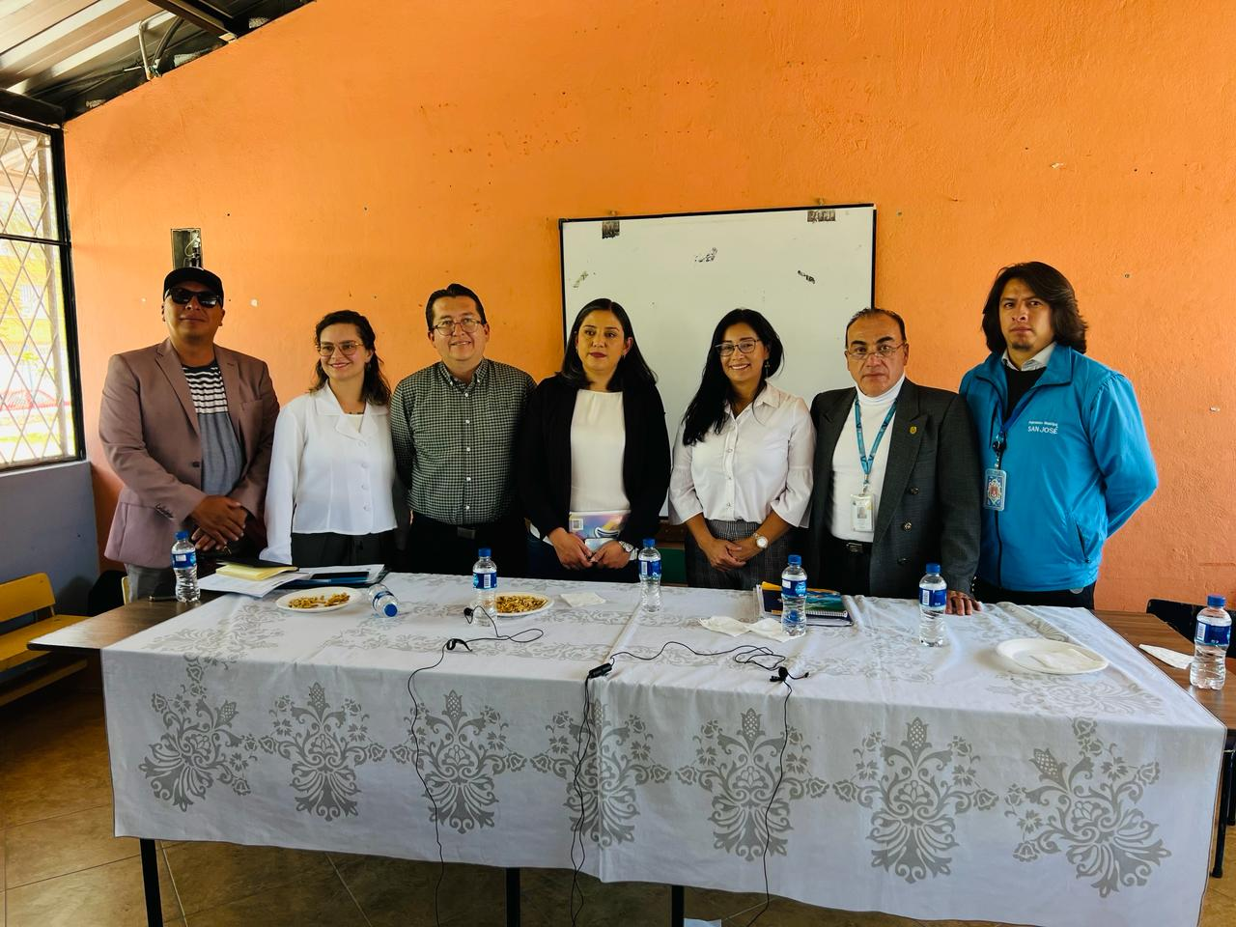
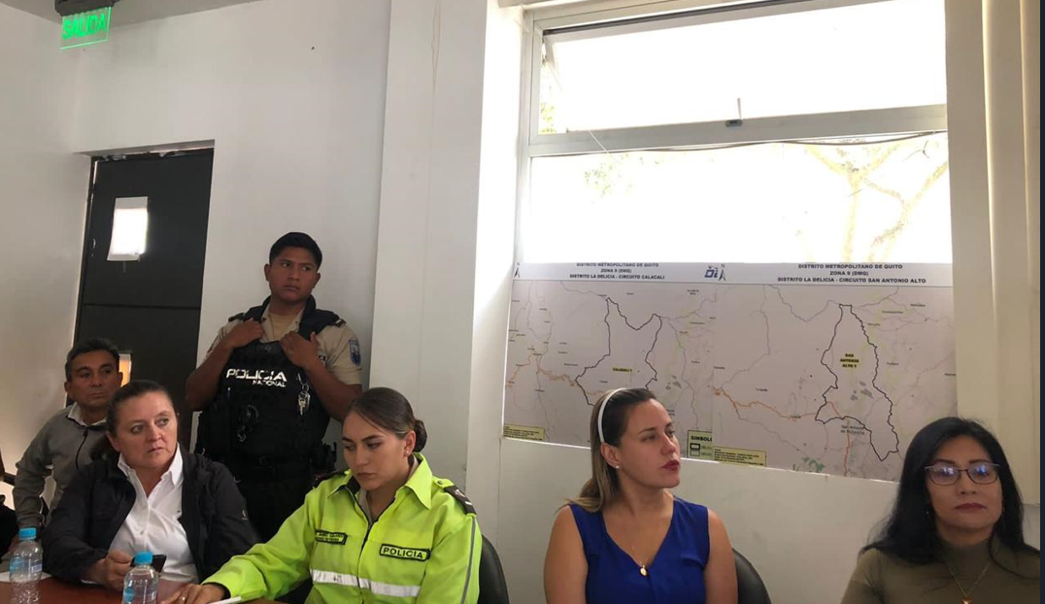
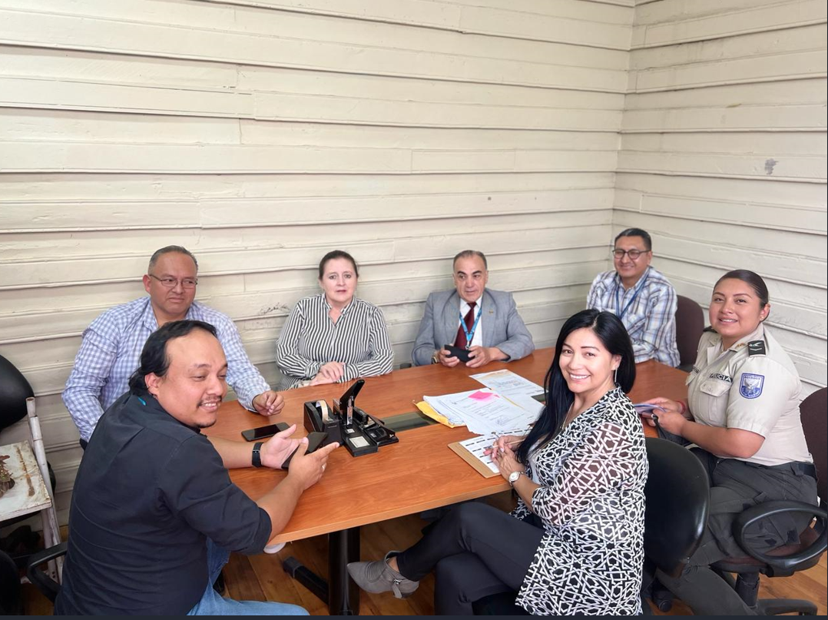
COMISIÓN DE ORDEN Y SEGURIDAD
MESAS DE TRABAJO INTERINSTITUCIONAL:
MESAS DE TRABAJO INSTITUCIONES DE SEGURIDAD
SECRETARÍA DE SEGURIDAD
INTENDENCIA
POLICÍA NACIONAL / AMT
MESAS DE TRABAJO INSTITUCIONES DE LA PARROQUIA
TENENCIA POLÍTICA
UNIDADES EDUCATIVAS
COMITES DE SEGURIDAD

Slide 9
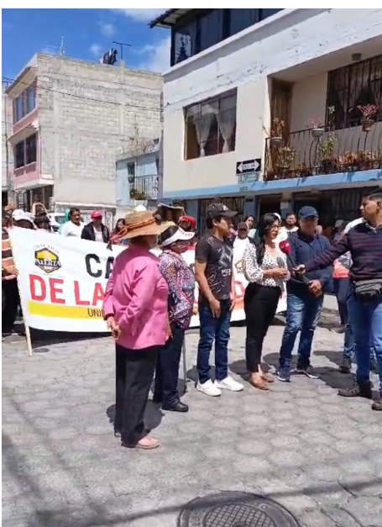
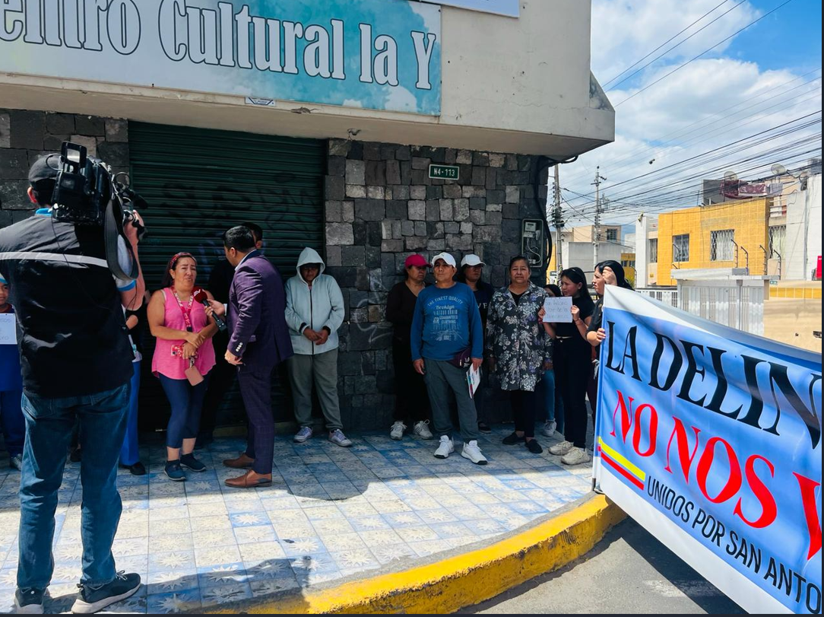
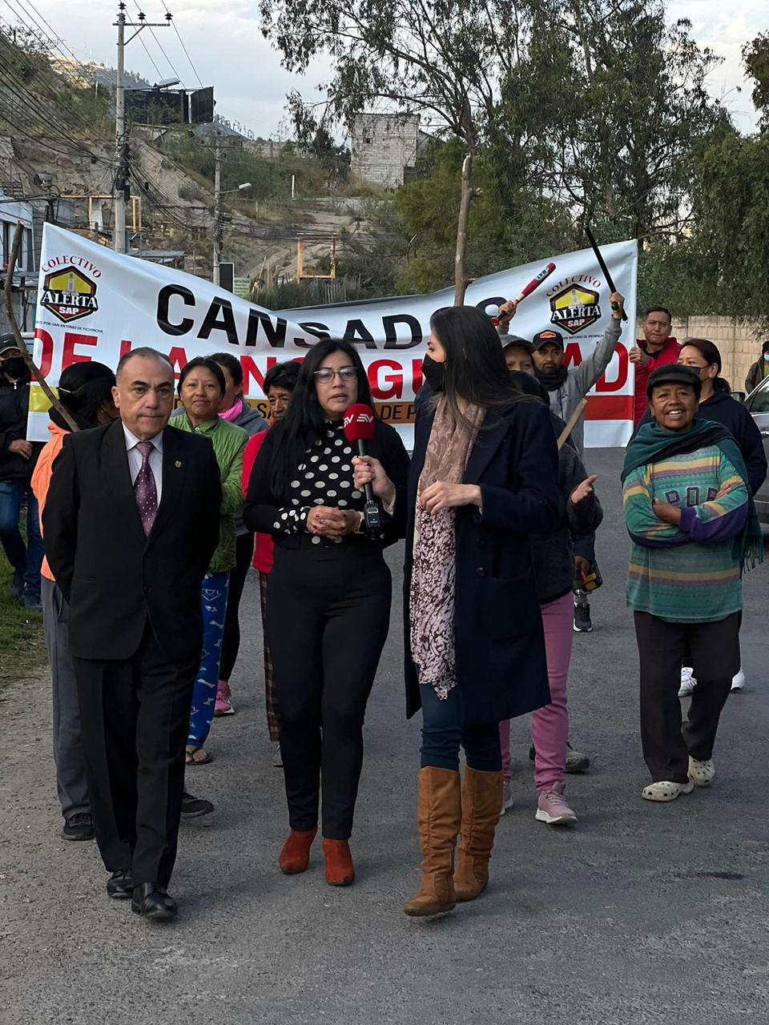
COMISIÓN DE ORDEN Y SEGURIDAD
PLANTONES DE SEGURIDAD:
Barrio Santa Clara
Comunidad Carcelén de Catequilla:
Barrio Santo Domingo
Barrio El Manantial

Slide 10
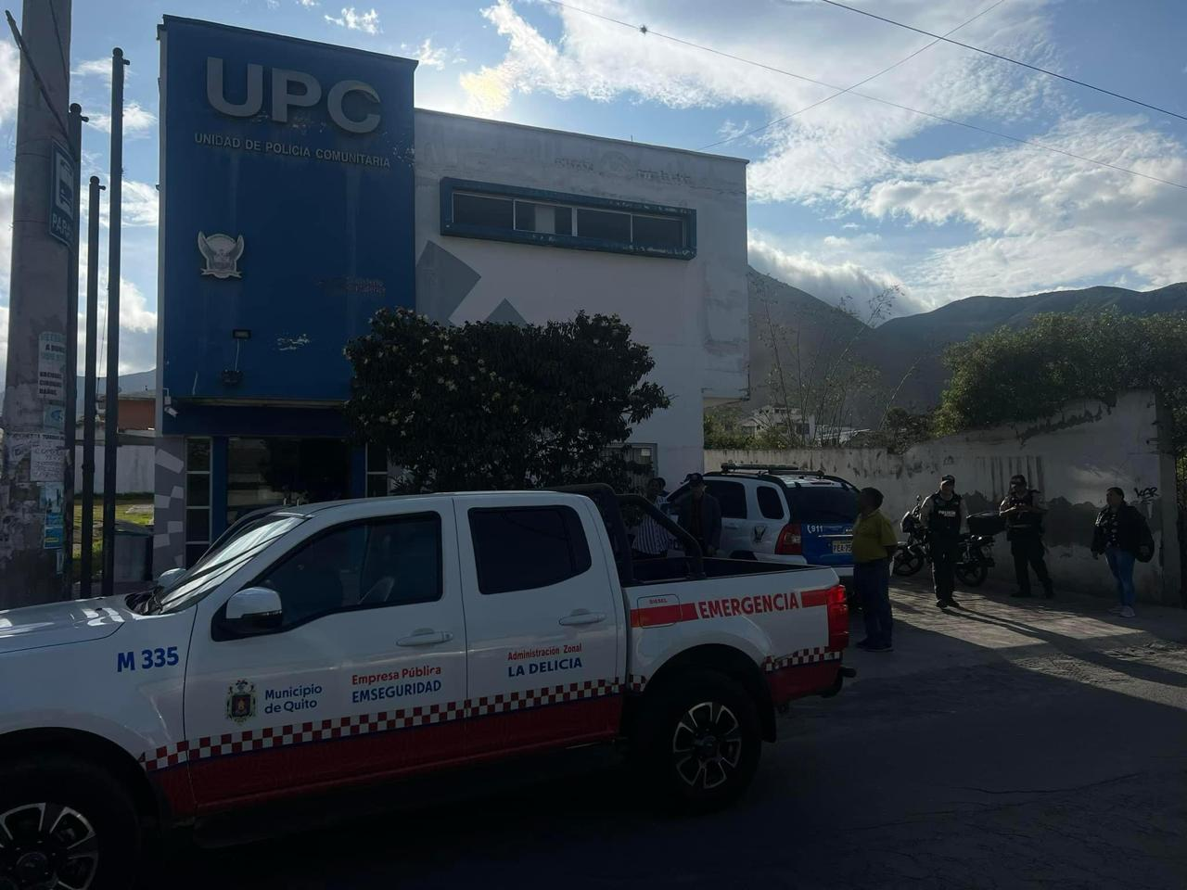
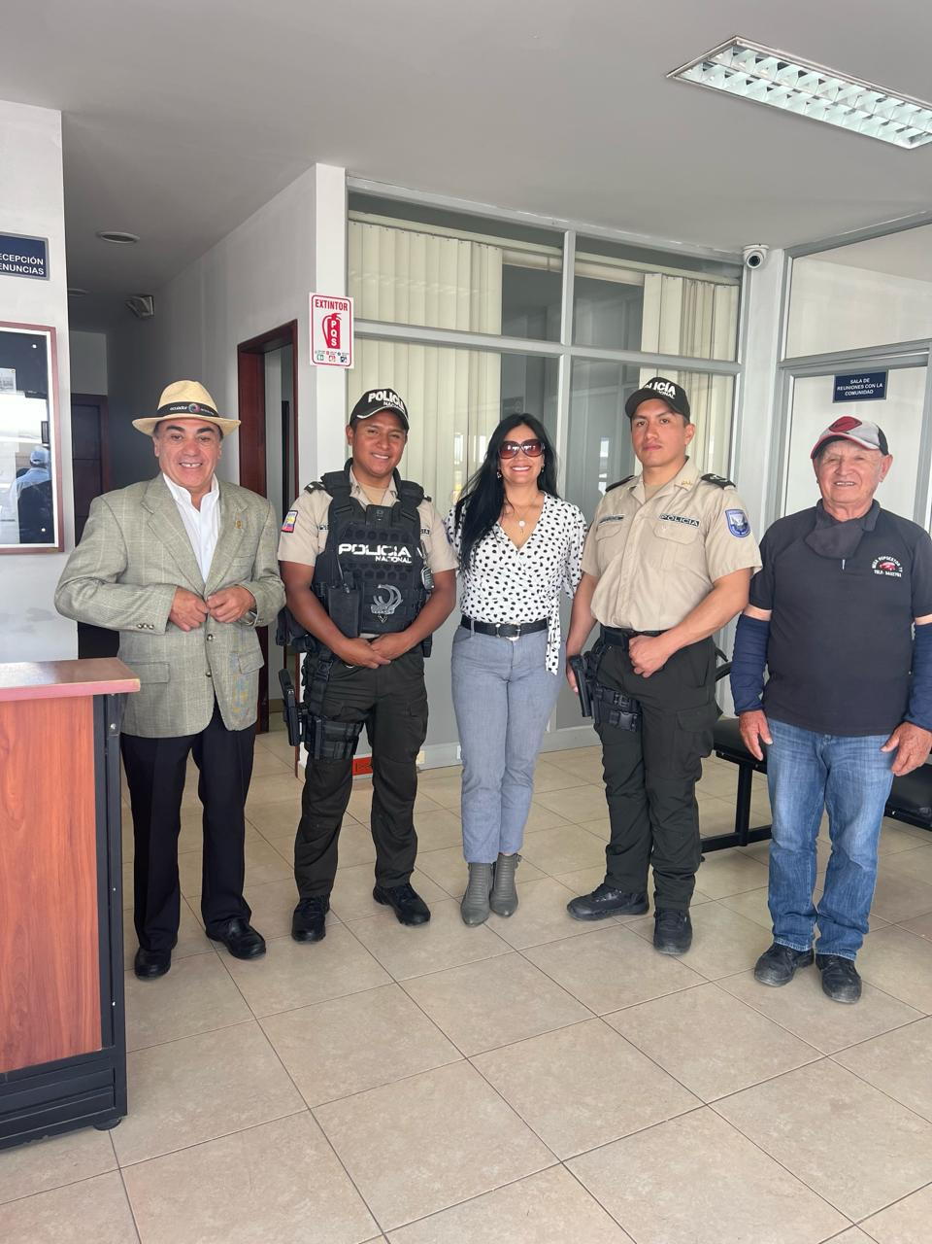
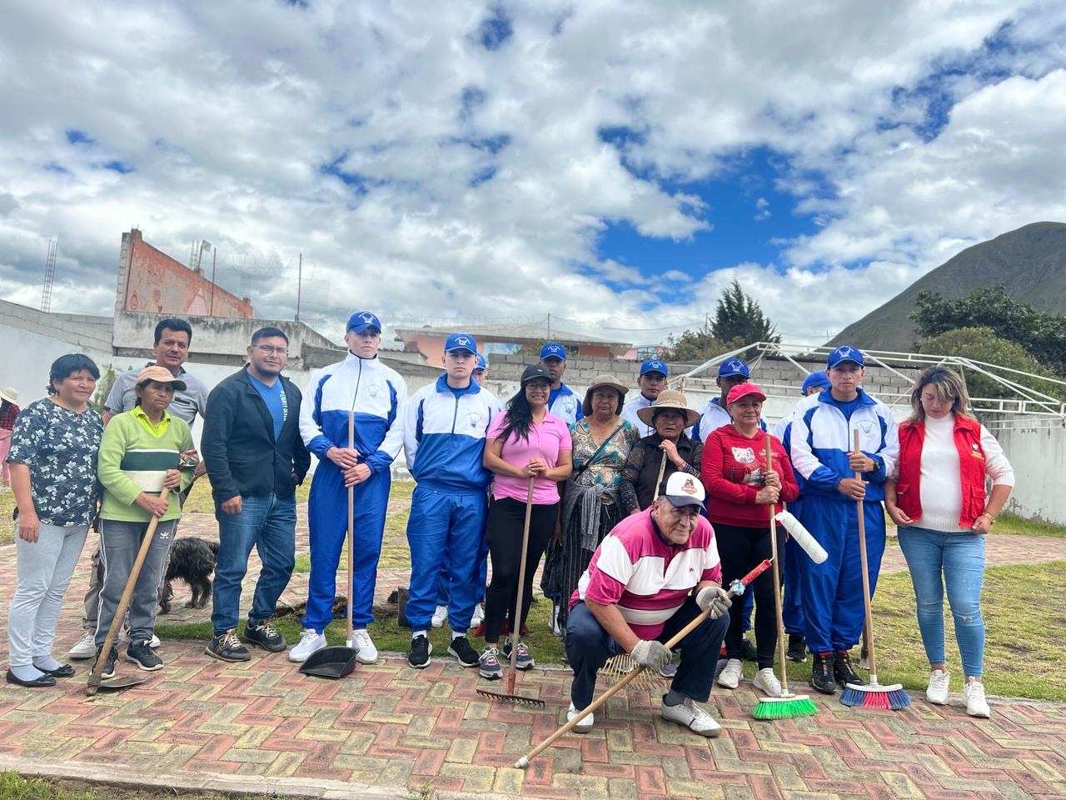
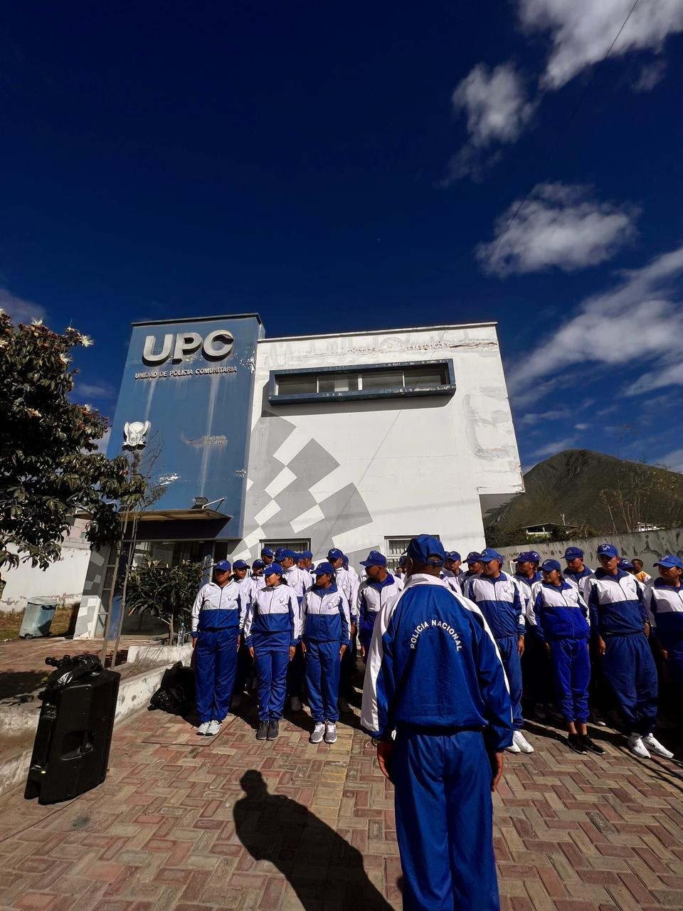
COMISIÓN DE ORDEN Y SEGURIDAD
REHABILITACIÓN UPC RUMICUCHO:
ACCIONES
Inspección de la Secretaría de Seguridad
Mingas de Limpieza
Coordinación de policías asignados
UPC Rehabilitada

Slide 11
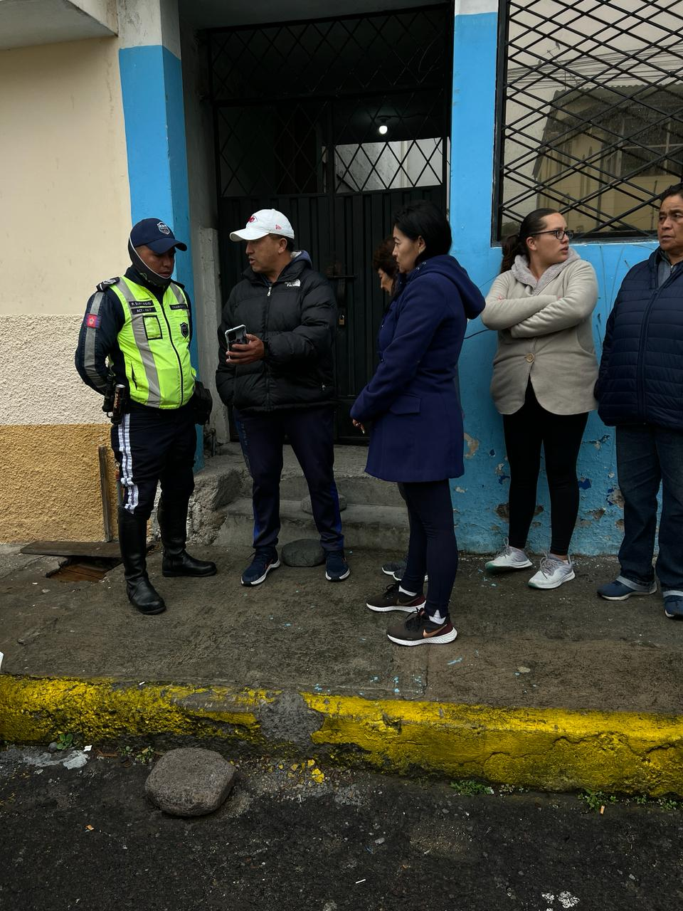
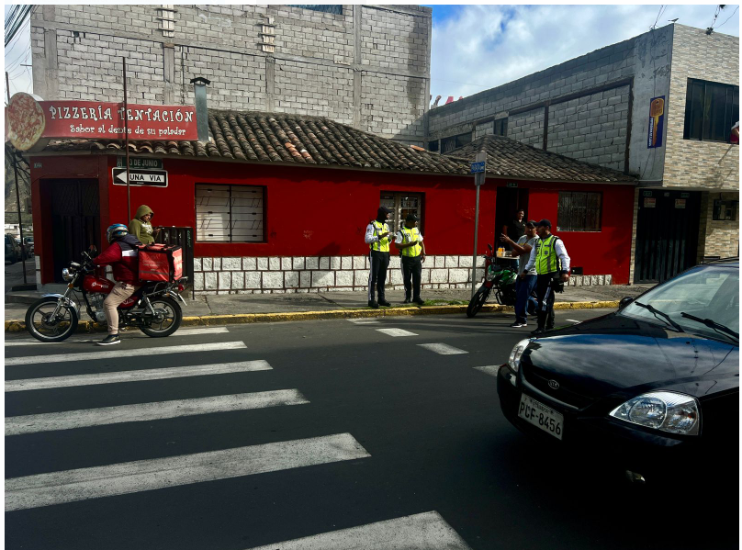
COMISIÓN DE ORDEN Y SEGURIDAD
CONTROL DE VEHÍCULOS/MOTOCICLETAS :
ACCIONES
Plantón a la AMT - SAP
Solicitud de Operativos
Seguimiento a ejecución de Operativos

Slide 12
GRACIAS
Mgs. Karina Valenzuela
RESPONSABLE DE LA COMISIÓN DE ORDEN Y SEGURIDAD

